Slide 1
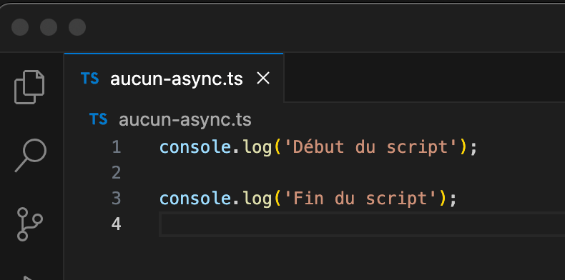

Pile
LIBUV
Terminal
console.log(d)
console.log(f)
>
> Début du script
> Fin du script
> Début du script
Boucle
d’événement
File d’événements

